Slide 1



Estabilidade Operacional
T2R – Transition to Run
2016, março
CHACON | Consultoria Ilimitada

Slide 2
Conceitos Fundamentais
Gestão de Demandas: reconhecimento e priorização de todas os requerimentos por produtos e serviços, para atender necessidades do negócio com a obtenção de resultados rentáveis (APICS).
Gestão de Projetos: aplicação de conhecimento, habilidades e técnicas para a execução de projetos de forma efetiva e eficaz. Competência estratégica para as organizações, une resultados dos projetos às necessidades do negócio (PMI).
Gestão de Mudanças: controle efetivo sobre o ciclo de vida da adição, remoção ou alteração de qualquer coisa que possa causar um efeito em um serviço de TI, de modo a alinhar os serviços às necessidades do negócio (ITIL).
CHACON | Consultoria Ilimitada

Slide 3
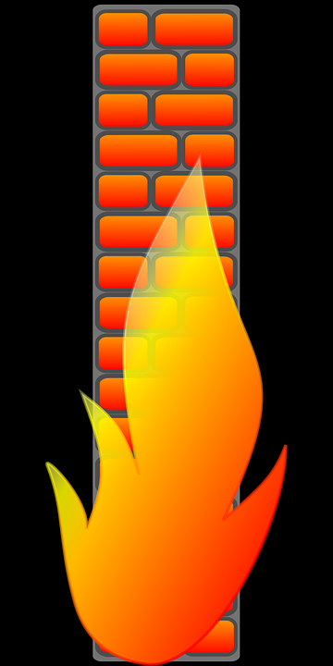
Situação Atual
Gestão de Demandas
Demanda
Avaliação Estratégica
Demanda
Demanda
Gestão de Mudanças
GMUD
PROJETOS MUDANÇAS
Novo Serviço
Alterar 10 PA
Novo Sistema
Abre GMUD
CHACON | Consultoria Ilimitada
Não
Iniciação
Planejamento
Execução
Encerramento
Gestão de Projetos

Slide 4

O Transition to Run – T2R
Os processos de T2R devem considerar todo o ciclo de vida de uma mudança, desde a demanda por serviços novos ou alterados por parte das unidades de negócio até as atualizações em componentes tecnológicos pelas equipes de TI até sua estabilização em ambiente de produção, utilizando, quando necessário ao melhor controle, habilidades e técnicas de gerenciamento de projetos.
CHACON | Consultoria Ilimitada

Slide 5


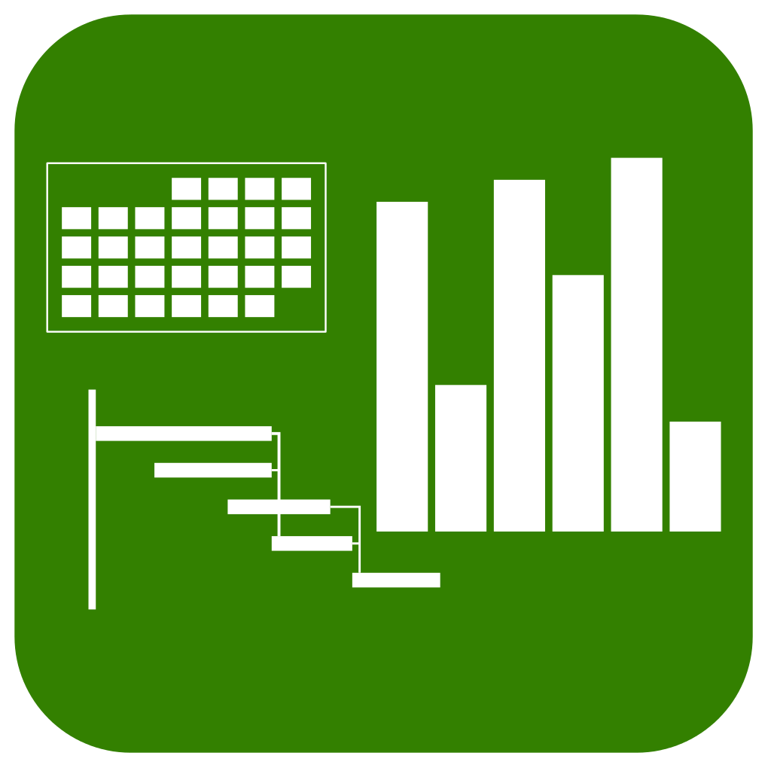
T2R - Visão
REVISÃO PÓS-IMPLEMENTAÇÃO
Gestão de Demandas
Gestão de Mudanças
Demanda
Avaliação Estratégica
Demanda
Demanda
Mudança Menor
Workflow
GMUD
CRITÉRIOS OBJETVOS
Mudança Significativa
Comitê
Novo Serviço
Alterar 10 PA
Novo Sistema
Mudança Maior
CHACON | Consultoria Ilimitada
Não
Gestão de Projetos

Slide 6
Obrigado!
CHACON | Consultoria Ilimitada

